Slide 1
ChatGPTで旅行計画を立ててみよう！
ChatGPTと上手に対話するために③

Slide 2
皆さんは旅行会社の社員です
次のお客さんの希望に添った旅行プランを考えてください。
  それぞれのお客さんは...
    家族構成が違う
    好きなもの、興味のあるものが異なる
    気をつけて欲しいこと、配慮して欲しいことが異なる
    東京を中心に回りたい

Slide 3
今日の目標
対話型AI(ChatGPT）とのやり取りを体験する
ChatGPTに対して、必要とする答えを得るために相応しい問いかけ（コマンドプロンプト）について考える
ChatGPTが答える言葉が正しいのか考えながら利用する
（ハルシネーションの存在を意識しながら利用する）
生活や学習のいろいろな場面でAIが活用できることに気づく

Slide 4


お客さんが喜んでくれるプランを提案しよう！

Slide 5
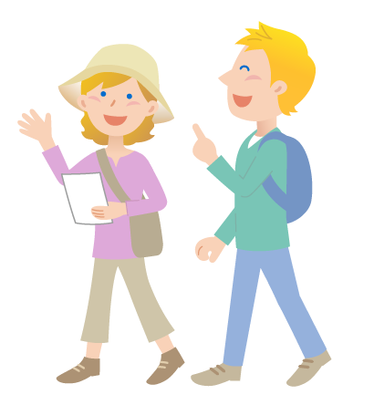
お客様①
外国人のカップル（エミリーとジョン）
日本の文化を体験したい
景色のよい所へ行きたい
https://www.ac-illust.com/

Slide 6
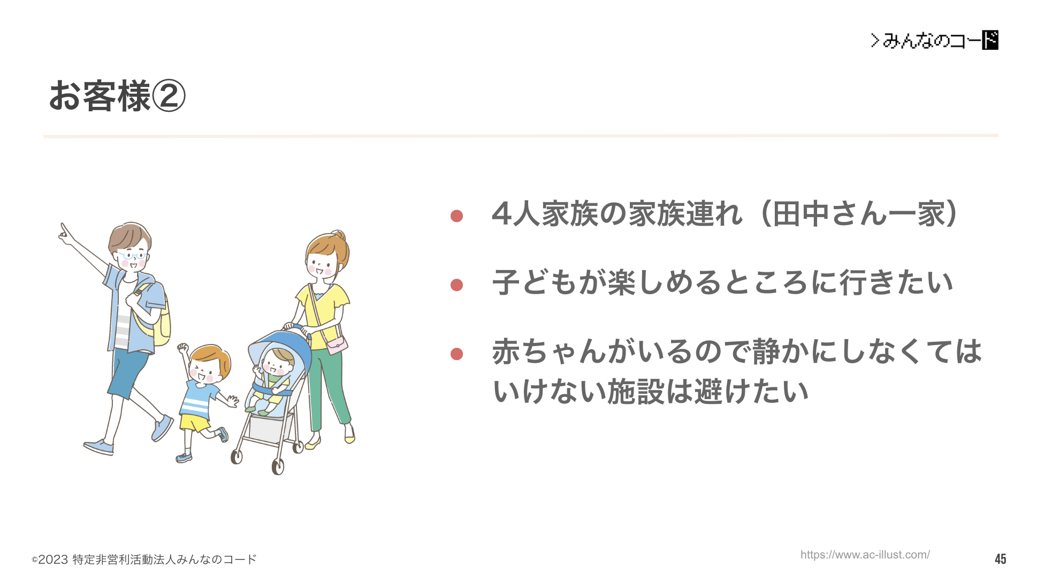
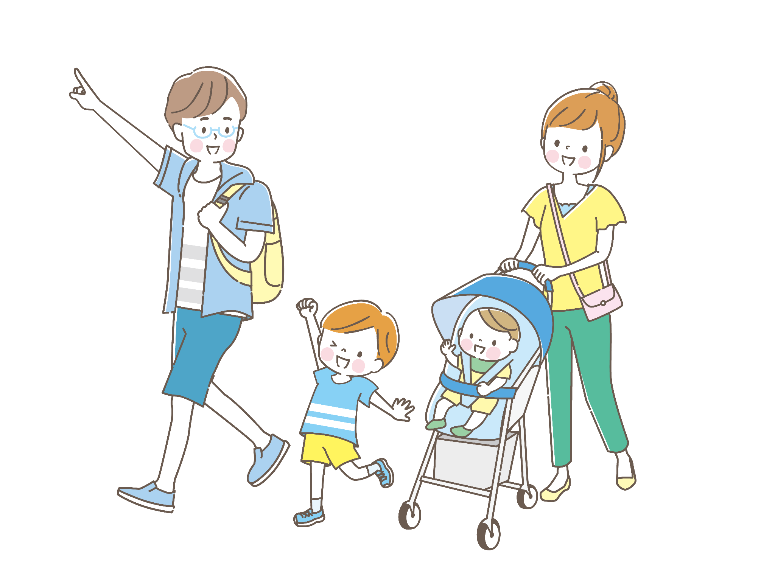
お客様②
4人家族の家族連れ（田中さん一家）
子どもが楽しめるところに行きたい
赤ちゃんがいるので静かにしなくてはいけない施設は避けたい
https://www.ac-illust.com/

Slide 7
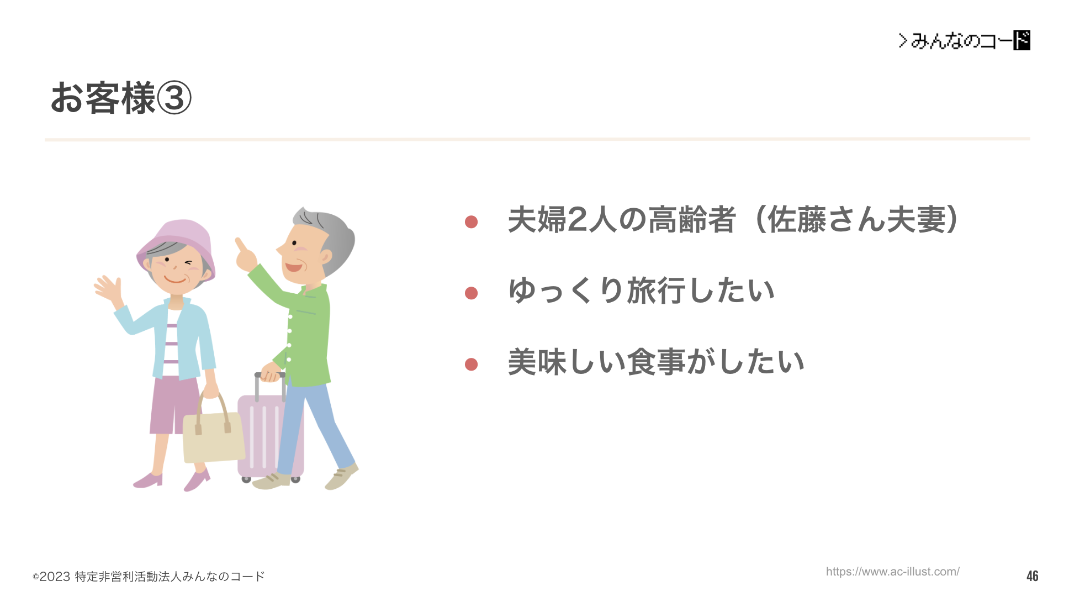

お客様③
夫婦2人の高齢者（佐藤さん夫妻）
ゆっくり旅行したい
美味しい食事がしたい
https://www.ac-illust.com/

Slide 8

お客様④
バックパッカーの女性（エマさん）
あまりお金がないからリーズナブルに旅行したいです。
歩き回るのは大好き。体力に自信あります。
https://www.ac-illust.com/

Slide 9

お客様⑤
アラブの大富豪（アミールさん）
お金💰に糸目はつけないよ！
母国に帰ったときみんなに自慢できるような体験がしたいな。
https://www.ac-illust.com/

Slide 10
共通の条件
都内観光の時間は9時〜18時まで
移動手段は自由
昼食・夕食をどこかで食べてください。
スタート/ゴール地点は東京駅

Slide 11
発表の方法
各班 2分
スライドを使用
  枚数は指定しません
  制作時間は短いので箇条書きでも良い

Slide 12
ChatGPTに相談（問いかけ）する言葉の例
計画を立ててください。
アイデアを出してください。
要約してください。
別の表現で表してください。
説明してください。
どれくらい時間かかりますか？
見どころはどこですか？
お勧めポイントはどこですか？

Slide 13
発 表

Slide 14
ま と め

Slide 15
今日の目標
対話型AI(ChatGPT）とのやり取りを体験する
ChatGPTに対して、必要とする答えを得るために相応しい問いかけ（コマンドプロンプト）について考える
ChatGPTが答える言葉が正しいのか考えながら利用する
（ハルシネーションの存在を意識しながら利用する）
生活や学習のいろいろな場面でAIが活用できることに気づく

Slide 16
ChatGPTは...
アイデアを出すのは得意
情報の取捨選択は人間の責任
間違った内容が出力されれることもあるので疑ってかかる
文章を書いたり、まとめるのが得意
最新の情報が反映されていない
個人情報は入力しない

Slide 17
ChatGPTはこんなことが得意...
説明する
計画を立てる
文章作成
文章の要約
翻訳する
プログラムを作る

